Slide 1
IR, DFA, CFA
Igor Gorban 2.03.19

Slide 2
Intermediate representation
Структура данных или код, используемый компилятором или виртуальной машиной для работы с низкоуровневыми инструкциями и данными
«Хороший» IR должен быть точным, т.е. способным представить исходный код без потери информации и не должен зависеть от какого-либо конкретного языка (исходного или целевого).
Однако он всегда низкоуровневый и должен иметь возможность пользоваться новыми возможностями процессоров (?).

Slide 3
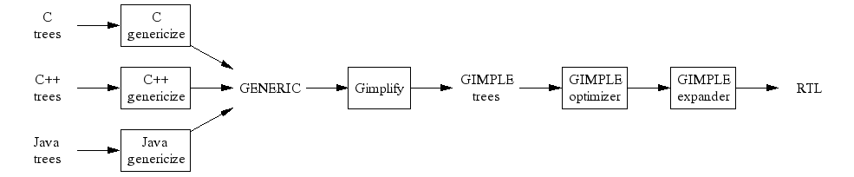
GCC IR
В GCC используется минимум два представления:
  GIMPLE — трехадресный код
    -fdump-tree-gimple (descriprion)
  RTL - register transfer language
    -fdump-rtl-all (описание структуры)

Slide 4
GCC справка
perhaps the most used compiler : your phone, camera, dish washer, printer, car,
house, train, airplane, web server, data center, Internet have Gcc compiled code
[cross-] compiles many languages (C, C++, Ada, Fortran, Go, Objective C, Java, ...)
on many systems (GNU/Linux, Hurd, Windows, AIX, ...)
for dozens of target processors (x86, ARM, Sparc, PowerPC, MIPS, C6, SH, VAX, MMIX, ...)
free software (GPLv3+ licensed, FSF copyrighted)
still alive and growing (+6% in 2 years)
big contributing community (≈ 400 “maintainers”, mostly full-time professionals)
peer-reviewed development process, but no main architect
⇒ (IMHO) “sloppy” software architecture, not fully modular yet
various coding styles (mostly C & C++ code, with some generated C code)
industrial-quality compiler with powerful optimizations and diagnostics (lots of tuning parameters and options...)

Slide 5
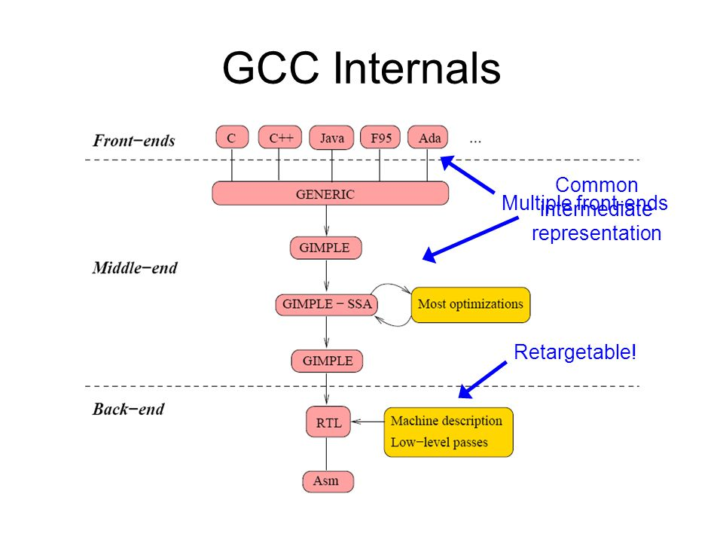
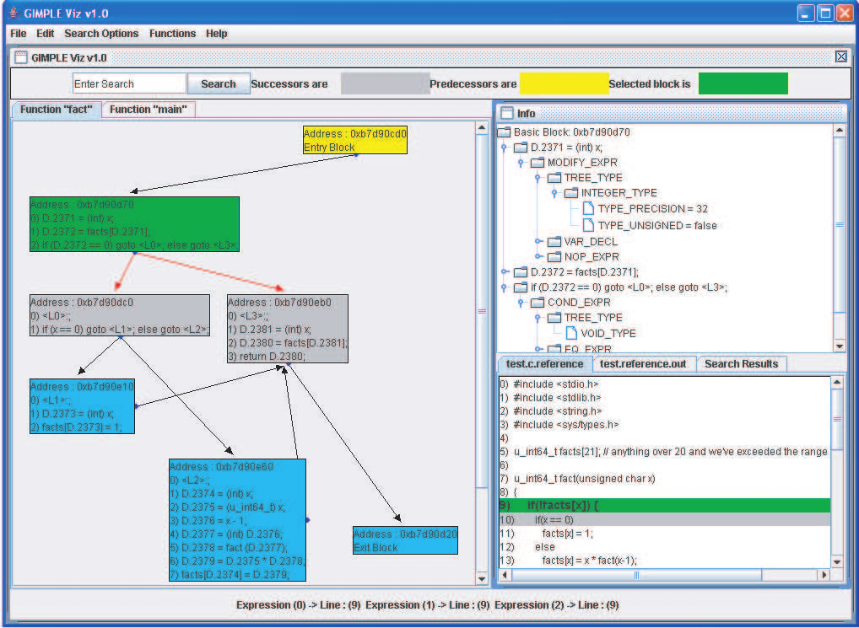
Common
Multiple front-ends
Internal
representation
Gimple Viz

Slide 6
SSA
Static single assignment form - промежуточное представление, используемое компиляторами, в котором каждой переменной значение присваивается лишь единожды. Single — означает, что каждый регистр присваевается ровно один раз (это свойство упрощает анализ потока данных)
Для обработки переменных, которым присвоено значение более одного раза в исходном коде используется понятие PHI-функции. Инструкция phi по существу возвращает одно значение из набора входящих значений, основываясь на пути потока управления (runtime).

Slide 7
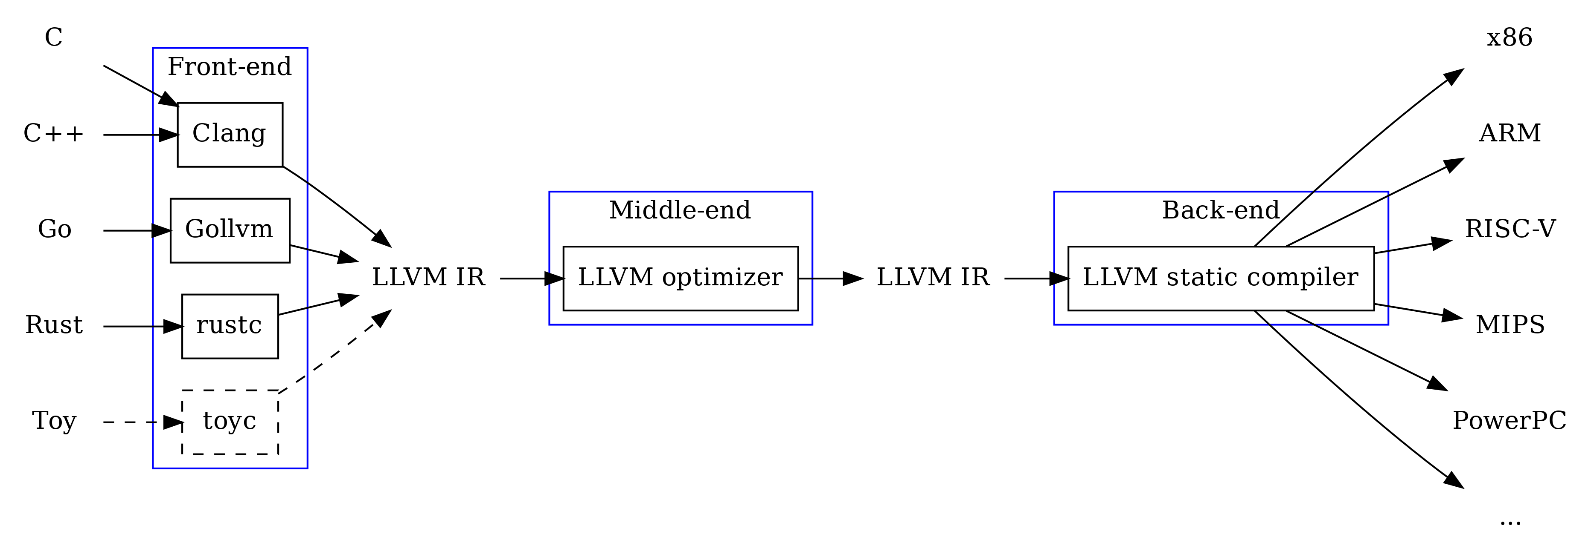
LLVM IR

Slide 8
LLVM - Clang
llc - LLVM static compiler.
  ccc-print-phases — печать используемых оптимизаций
$ clang -emit-llvm test.cpp -S -O0 test.cpp
  На выходе получим ir-файл test.ll
$ llc test.ll
  На выходе получим test.s
$ clang test.s
  На выходе получится бинарный файл a.out
clang -help
clang -help-hidden
clang -cc1 -help
clang -cc1 -help-hidden

Slide 9
Basic block
Это последовательность инструкций, сопровождаемых инструкцией ветвления(branch). Основная идея basic block — если выполняется одна инструкция из него, то выполняются и все последующие.
PHI функции, при условии использования базовых блоков, на каждое входное значение имеют базовый блок предшественника.
; <label>:0
switch i32 %a, label %default [ i32 42, label %case1]
case1:
%x.1 = mul i32 %a, 2
br label %ret
...
ret:
%x.0 = phi i32 [ %x.2, %default ], [ %x.1, %case1 ]
ret i32 %x.0

Slide 10
; Global variable initialized to the 32-bit integer value 21.
@foo = global i32 21
; f returns 42 if the condition cond is true, and 0 otherwise.
define i32 @f(i1 %cond) {
; Entry basic block of function containing zero non-branching instructions and a
; conditional branching terminator instruction.
entry:
; The conditional br terminator transfers control flow to block_1 if %cond
; is true, and to block_2 otherwise.
br i1 %cond, label %block_1, label %block_2
; Basic block containing two non-branching instructions and a return terminator.
block_1:
%tmp = load i32, i32* @foo
%result = mul i32 %tmp, 2
ret i32 %result
; Basic block with zero non-branching instructions and a return terminator.
block_2:
ret i32 0
}

Slide 11
Fast IR
#region 43: PM64; eva=0x4eff49; ginsts=26; LI=26; LS=32; G2
bb 1: entry; preds b12;
7. ld.32 rzero,r14,i:2,i:851a80 -> r15
8. move.8 rzero,r15 -> r0
13. ld.32 r4,rzero,i:0,i:a8 -> r17
24. sub.64.f r0,r17 -> r10,ef
15. brcrel.ne.1.p ef,i:0,i:0
T[b1 -> b9], F[b1 -> b10]
bb 10: preds b1;
18. br i:2,i:0
T[b10 -> b0]
bb 9: preds b1;
T[b9 -> b3]
bb 3: preds b9;
19. and.32.f r0,r0 -> rzero,ef
20. brcrel.ne.p ef,i:0,i:0
T[b3 -> b5], F[b3 -> b4]

Slide 12
Control Flow Graph
CFG — это вспомогательный к программе граф, в котором находится информация о изменении потока управления, то есть по-сути является графом построенным на Basic Blocks.
Является ориентированным графом (орграф), в котором:
  Каждым узлом является оператор или Basic Block
  Дуги представляют собой поток управления
Под операторами подразумеваются:
  Присваивания («x := y» или «x := y op z» или «x := op y»)
  Операторы ветвления («goto L» или «if b then goto L»)

Slide 13
Data Flow Graph
DFG — так же является вспомогательным графом для внутреннего представления (ir), но содержит в себе информацию об изменении потока данных
Так же является ориентированным графом (орграф):
  Каждым узлом является регистр или память
  Дуги представляют собой следующее использование регистра или памяти
В случае, если мы работаем с ssa-формой, то phi-функции собирают множественные входные дуги в один.

Slide 14
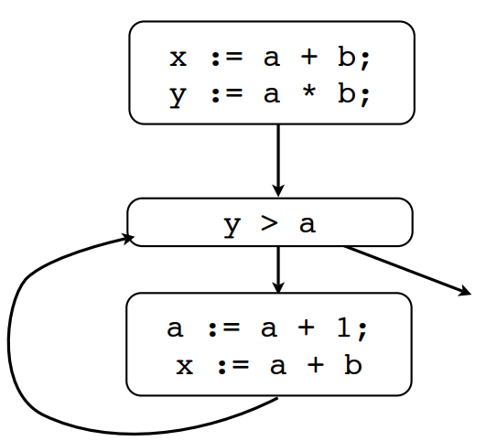
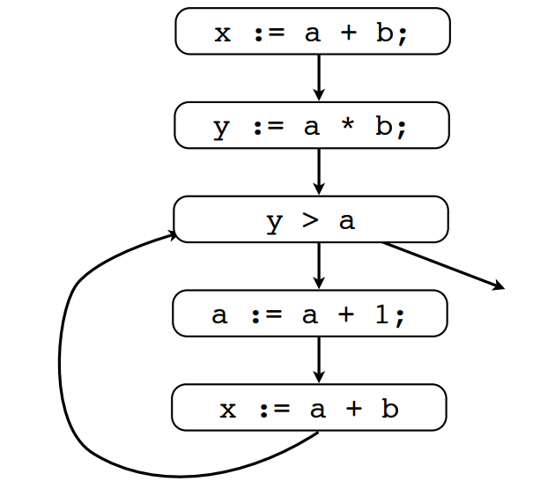
Control Flow Graph
x := a + b;
y := a * b;
while (y > a) {
a := a + 1;
x := a + b
}
CFG на Basi Blocks

Slide 15
LTO
Единица трансляции — один обьектный файл
LTO включает оптимизации между единицами трансляций, например появляется возможность сделать inline для маленьких функций, определенных в разных файлах.
Для работы lto недостаточно бинарного обьектника — в *.o файл необходимо добавить простое ir-представлени.
LTO работает на этапе линковки, однако для нее необходимо включение информации при сборке обьектников.

